Slide 1
MOMEN SENTRAL (CENTRAL MOMENT), KEMIRINGAN (SKEWNESS), DAN KELANCIPAN (KURTOSIS)
ASHRI SHABRINA AFRAH, M.T

Slide 2

MOMENT SENTRAL (CENTRAL MOMENT)
Moment Sentral adalah rata-rata dari seluruh jarak antara data observasi dengan mean dari data observasi yang dipangkatkan dengan bilangan tertentu (γ).
Persamaan umum moment sentral:
$$m_{γ}=\frac{1}{n}\sum_{k=1}^{K}{{(x_{k}−μ)}^{γ}}$$

Slide 3
MOMENT SENTRAL (CENTRAL MOMENT)
Ada 4 jenis moment sentral:
Moment sentral pertama, dengan γ = 1, selalu bernilai 0
Moment sentral kedua, dengan γ = 2 adalah variance
Moment sentral ketiga, dengan γ = 3 adalah kemiringan (skewness)
Moment sentral keempat, dengan γ = 4 adalah kurtosis

Slide 4
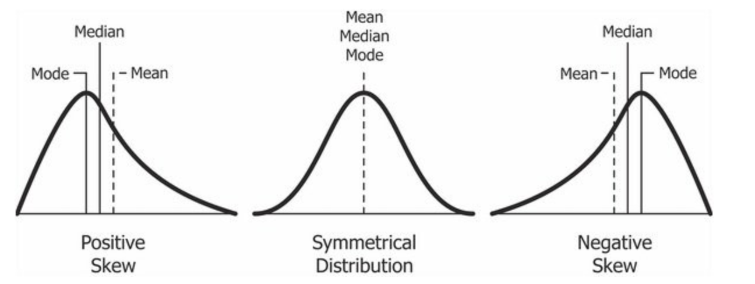
DISTRIBUSI SIMETRIS
Suatu data dikatakan memiliki distribusi simetris apabila frekuensi data terdistribusi sama besar pada kedua sisi dari nilai pusat.
Pada distribusi normal, ukuran mean, median, modus berada pada titik yang sama.

Slide 5
UKURAN KEMIRINGAN (SKEWNESS)
Data dikatakan memiliki kemiringan apabila frekuensi tidak terdistribusi sama besar di kedua sisi dari titik pusat.
Kemiringan (skewness) dari data menunjukkan bahwa mean, median, dan modus tidak berada di titik yang sama.
Data dengan kemiringan (skewness) memiliki nilai ekstrim pada salah satu sisi kurva.

Slide 6
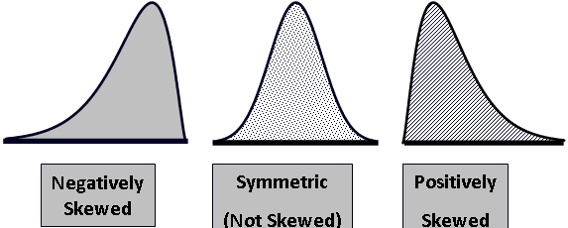
UKURAN KEMIRINGAN (SKEWNESS)
Ada 2 jenis kemiringan (skewness):
1. Positive skewness : ekor kurva memanjang ke kanan
2. Negative skewness: ekor kurva memanjang ke kiri

Slide 7
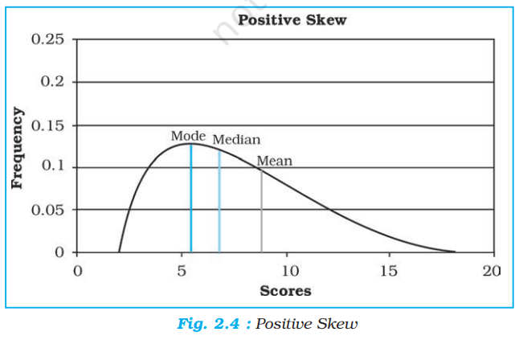
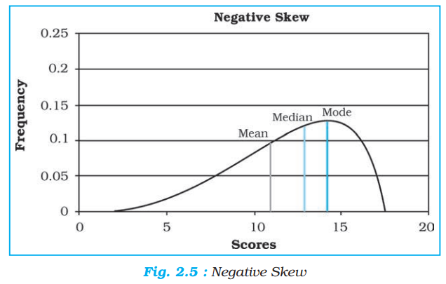
UKURAN KEMIRINGAN (SKEWNESS)
Data dengan positive skewness dan negative skewness menunjukkan posisi mean, median, dan modus yang berbeda.

Slide 8
UKURAN STATISTIK UNTUK KEMIRINGAN (SKEWNESS)
Ukuran absolut untuk kemiringan (skewness):
Ukuran relatif untuk kemiringan (skewness):
Berikut ini adalah ukuran absolut untuk kemiringan (skewness):
Sk = Mean – Median
Sk = Mean – Mode
Sk = (Q3 - Q2) - (Q2 - Q1)
Berikut ini 3 ukuran relatif untuk kemiringan (skewness):
Koefisien Kemiringan Model Karl Pearson I
Koefisien Kemiringan Model Karl Pearson II
Koefisien Kemiringan dengan Kuartil

Slide 9
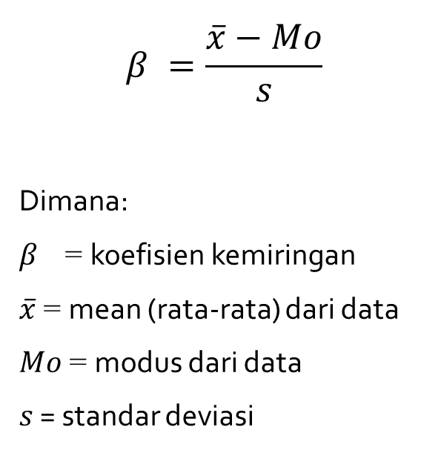
Koefisien Kemiringan Model Karl Pearson I
$$β =\frac{\overline{x}−Mo}{s}$$
Dimana:
$β_{}$ = koefisien kemiringan
$\overline{x}$ = mean (rata-rata) dari data
$Mo$ = modus dari data
$s$ = standar deviasi
Cara menghitung koefisien kemiringan dengan Model Karl Pearson I:
Buat tabel distribusi frekuensi
Hitung mean (rata-rata) dari data
Hitung modus dari data
Hitung standar deviasi dari data
Hitung koefisien kemiringan

Slide 10
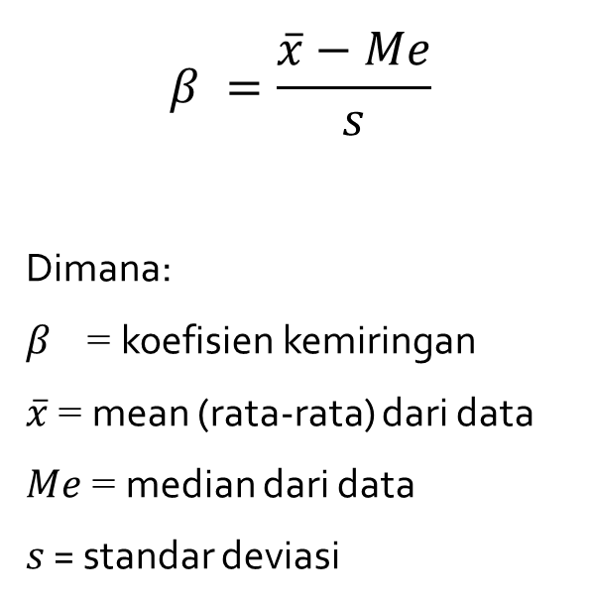
Koefisien Kemiringan Model Karl Pearson II
$$β =\frac{\overline{x}−Me}{s}$$
Dimana:
$β_{}$ = koefisien kemiringan
$\overline{x}$ = mean (rata-rata) dari data
$Me$ = median dari data
$s$ = standar deviasi
Cara menghitung koefisien kemiringan dengan Model Karl Pearson I:
Buat tabel distribusi frekuensi
Hitung mean (rata-rata) dari data
Hitung median dari data
Hitung standar deviasi dari data
Hitung koefisien kemiringan

Slide 11
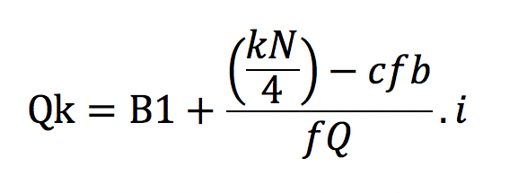
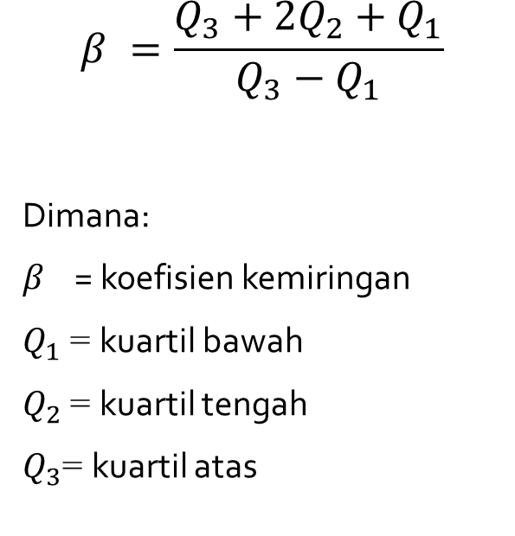
Koefisien Kemiringan dengan Kuartil
Cara menghitung koefisien kemiringan dengan Kuartil:
Buat tabel distribusi frekuensi
Hitung kuartil bawah, kuartil tengah, dan kuartil atas dari data dengan rumus:
Hitung koefisien kemiringan
$$β =\frac{Q_{3}+{2Q}_{2}+Q_{1}}{Q_{3}−Q_{1}}$$
Dimana:
$β_{}$ = koefisien kemiringan
$Q_{1}$ = kuartil bawah
$Q_{2}$= kuartil tengah
$Q_{3}$= kuartil atas

Slide 12
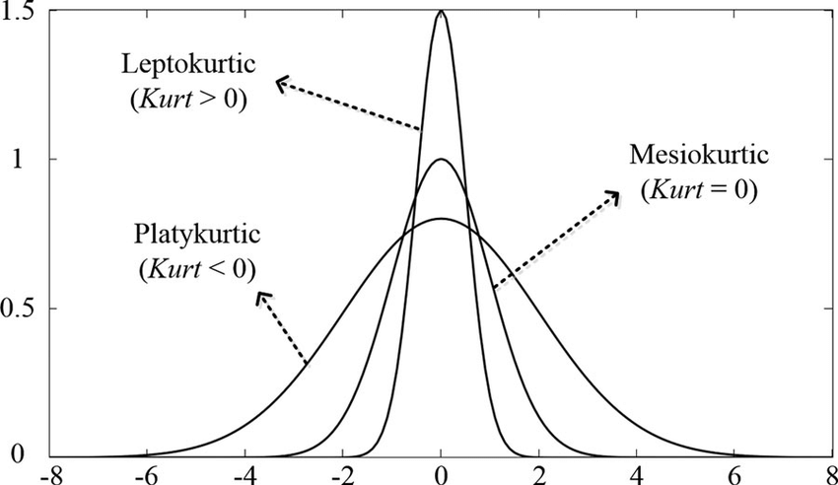
UKURAN KELANCIPAN DATA (KURTOSIS)
Ukuran kelancipan data (kurtosis) adalah derajat kelancipan suatu distribusi bila dibandingkan dengan distribusi normal. Ada 3 jenis kurtosis, yaitu: leptokurtis, mesokurtis, dan platikurtis.

Slide 13
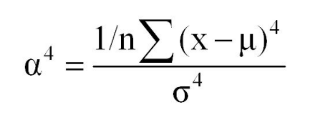
KOEFISIEN KURTOSIS
Koefisien kurtosis dapat dihitung dengan rumus:
Apabila nilai dari koefisien kurtosis:
1. > 0, maka kurva tersebut leptokurtis
2. = 0, maka kurva tersebut mesokurtis
3. < 0, maka kurva tersebut platikurtis

Slide 14
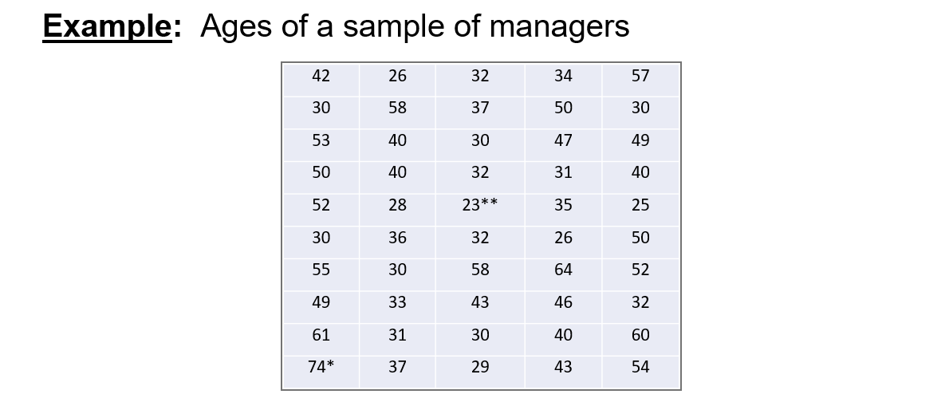
TUGAS
Terdapat 50 buah data mentah, sebagai berikut:
Gunakan koefisien kemiringan Model Karl Pearson I dan Karl Pearson II untuk mengetahui kemiringan dari data di atas. Hitung juga koefisien kelancipan dari data tersebut.

